Slide 1
Introdução a Deep Learning Pós-graduação em Ciência de Dados e Machine Learning
Professor André Juan Costa Vieira

Slide 2
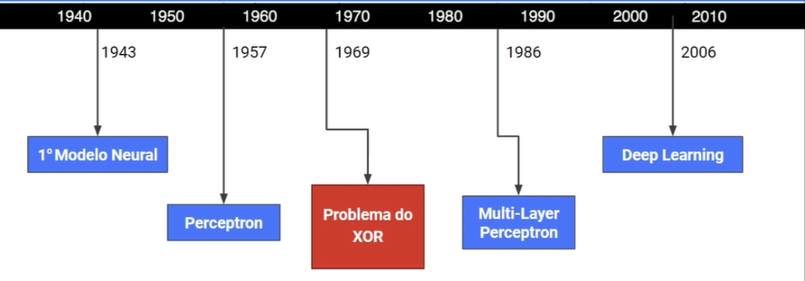
História das RNA

Slide 3
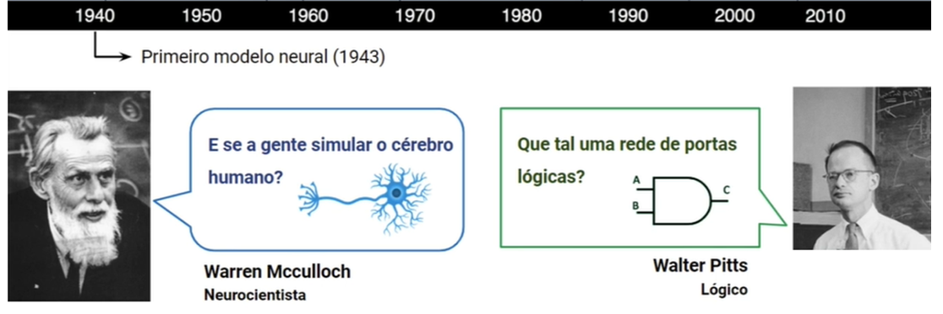
Analogia com o cérebro humano

Slide 4
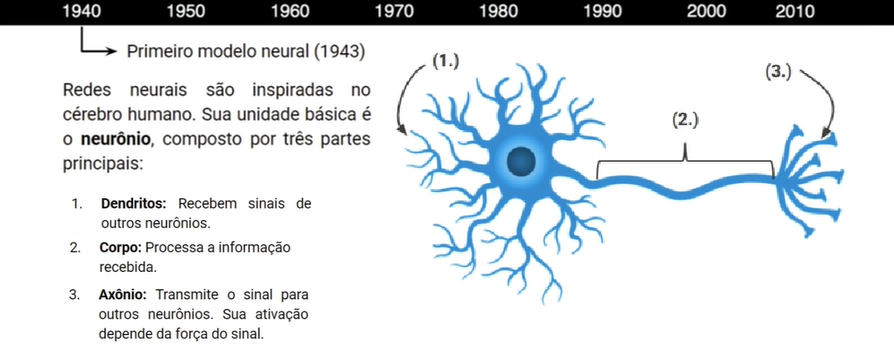
Analogia com o cérebro humano

Slide 5
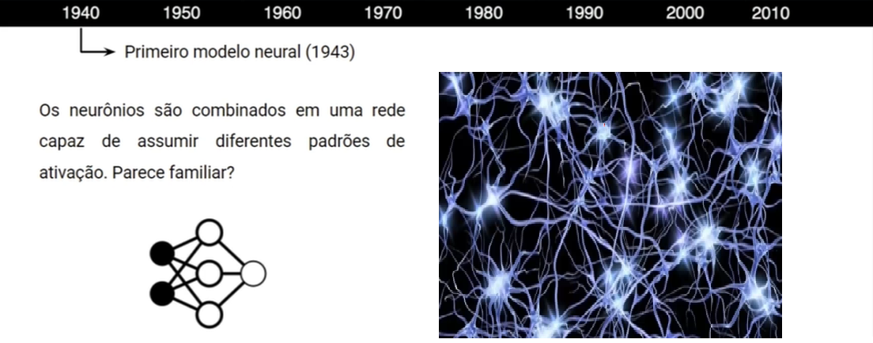
Analogia com o cérebro humano

Slide 6
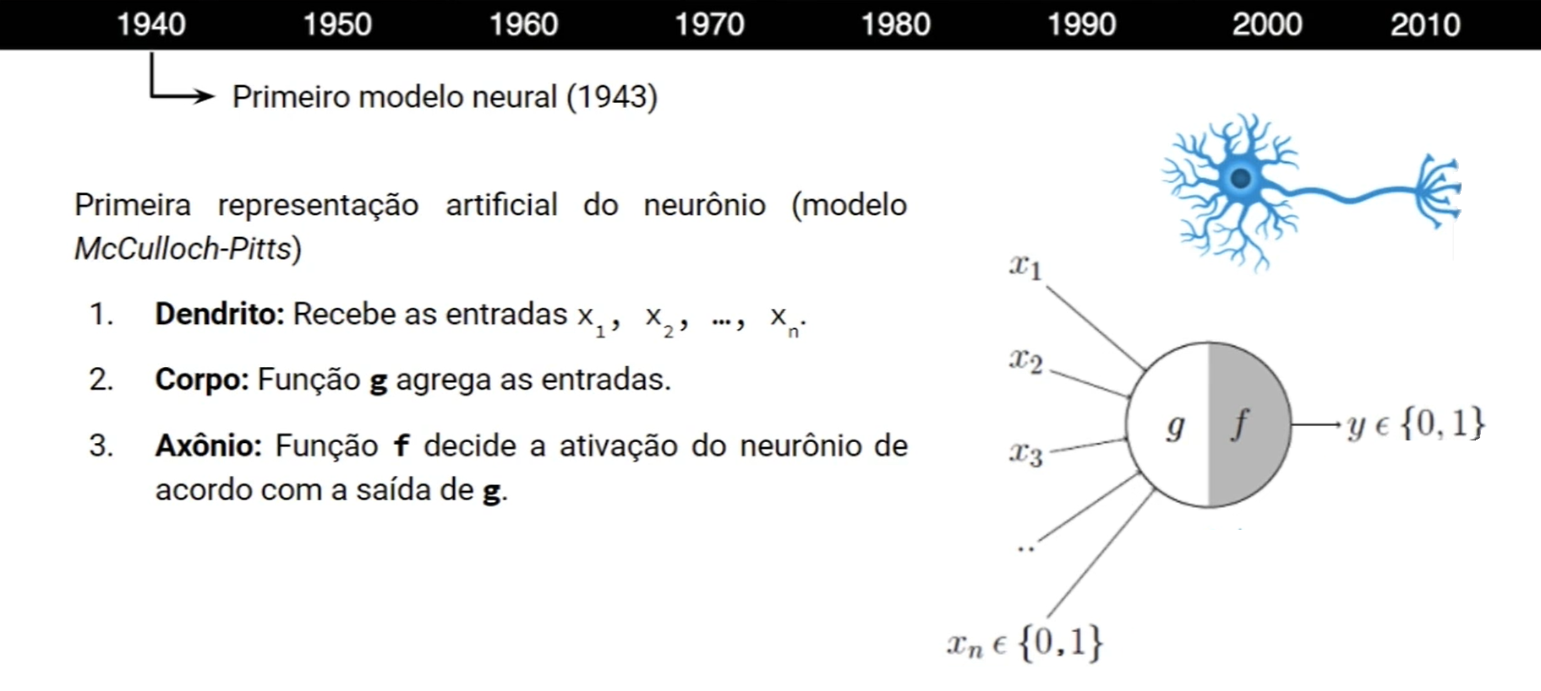
Primeiro modelo neural

Slide 7
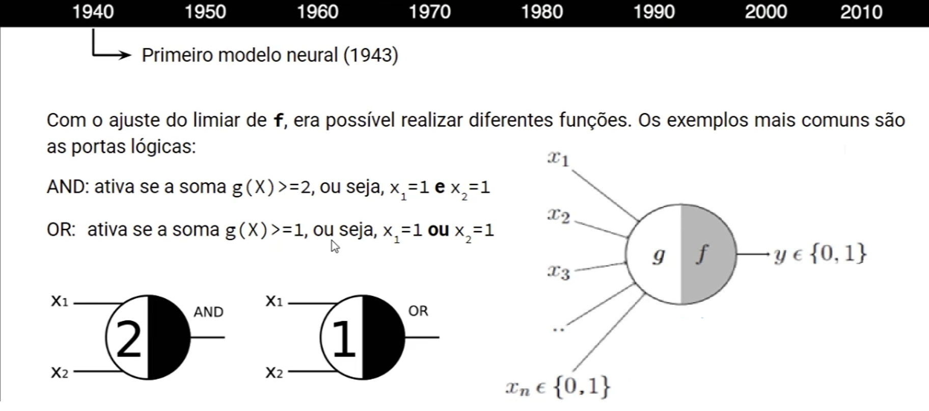
Primeiro modelo neural

Slide 8
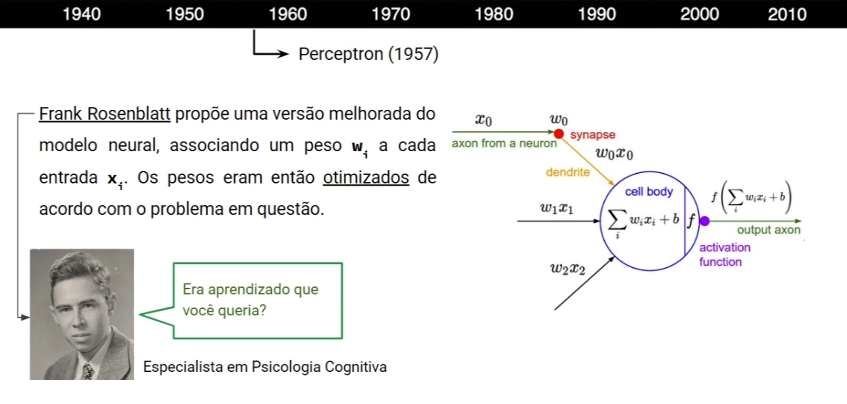
Perceptron

Slide 9
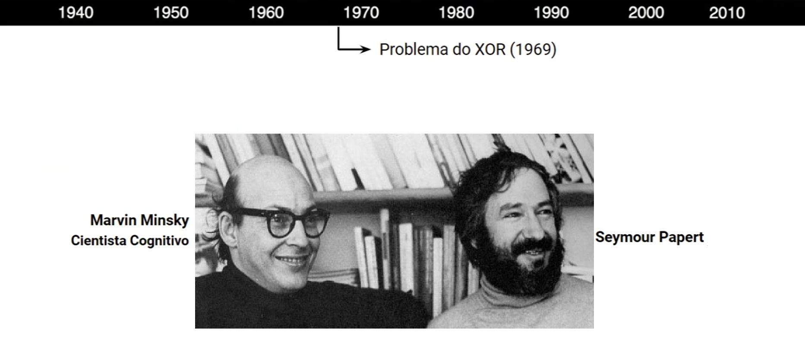
Perceptron
Uma limitação já conhecida foi destacada em um livro de Minsky e Papert:
Perceptrons só aprendem funções lineares, ou seja retas

Slide 10
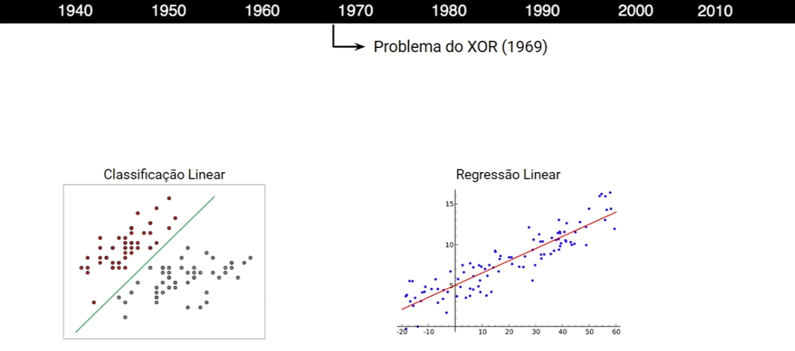
Perceptron
Uma limitação já conhecida foi destacada em um livro de Minsky e Papert:
Perceptrons só aprendem funções lineares, ou seja retas
Uma limitação já conhecida foi destacada em um livro de Minsky e Papert:
Perceptrons só aprendem funções lineares, ou seja retas

Slide 11
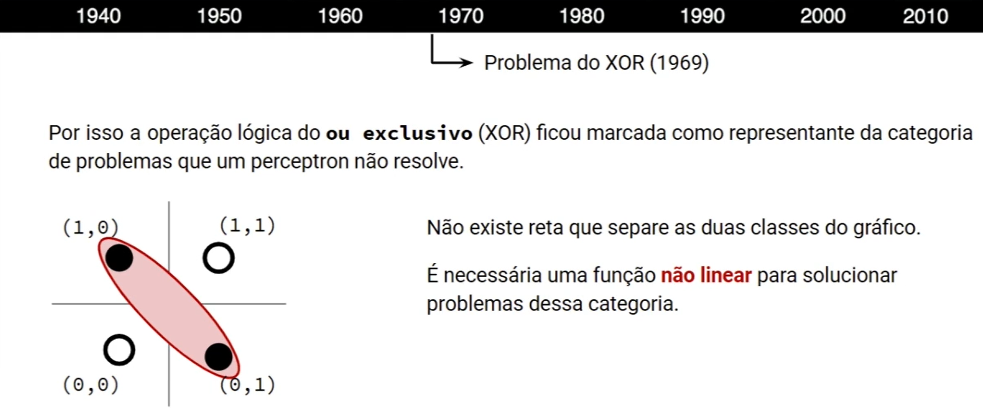
Perceptron
Uma limitação já conhecida foi destacada em um livro de Minsky e Papert:
Perceptrons só aprendem funções lineares, ou seja retas

Slide 12
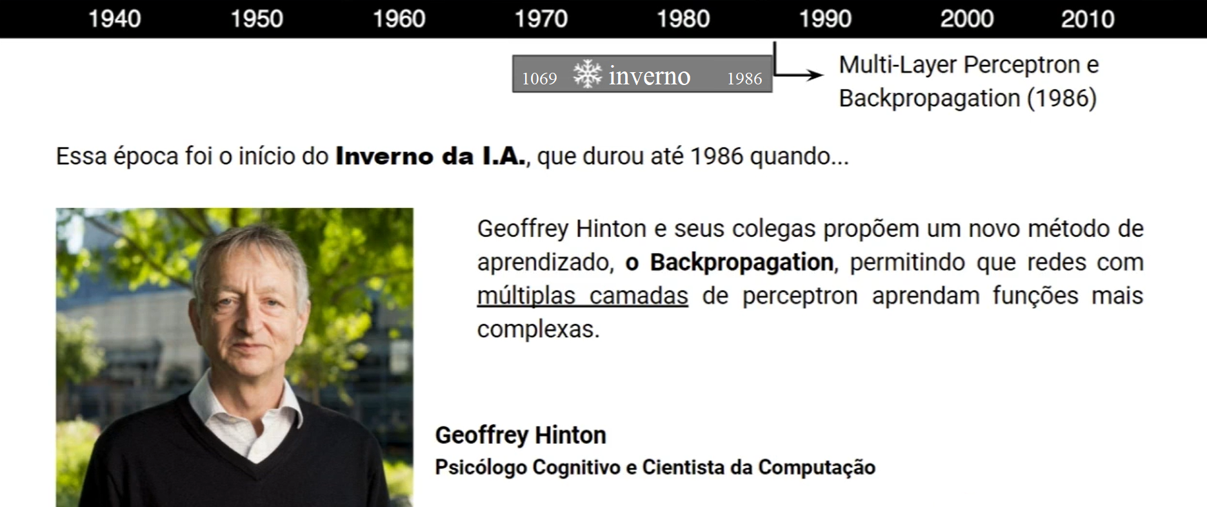
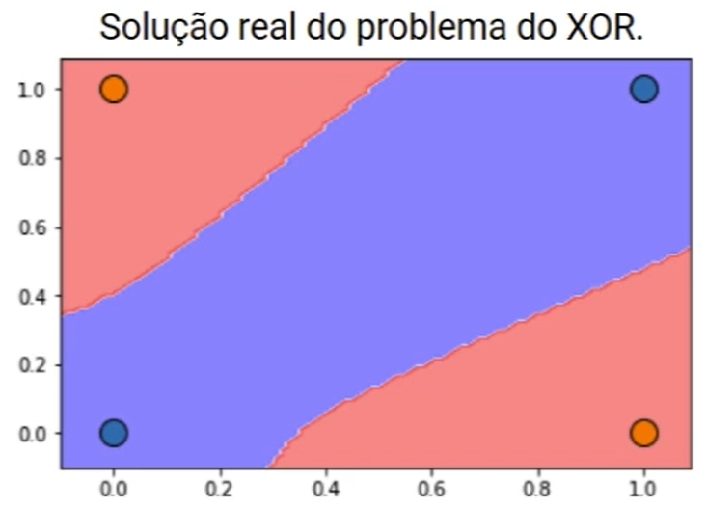
Perceptron
Uma limitação já conhecida foi destacada em um livro de Minsky e Papert:
Perceptrons só aprendem funções lineares, ou seja retas

Slide 13
Perceptron
Uma limitação já conhecida foi destacada em um livro de Minsky e Papert:
Perceptrons só aprendem funções lineares, ou seja retas

Slide 14
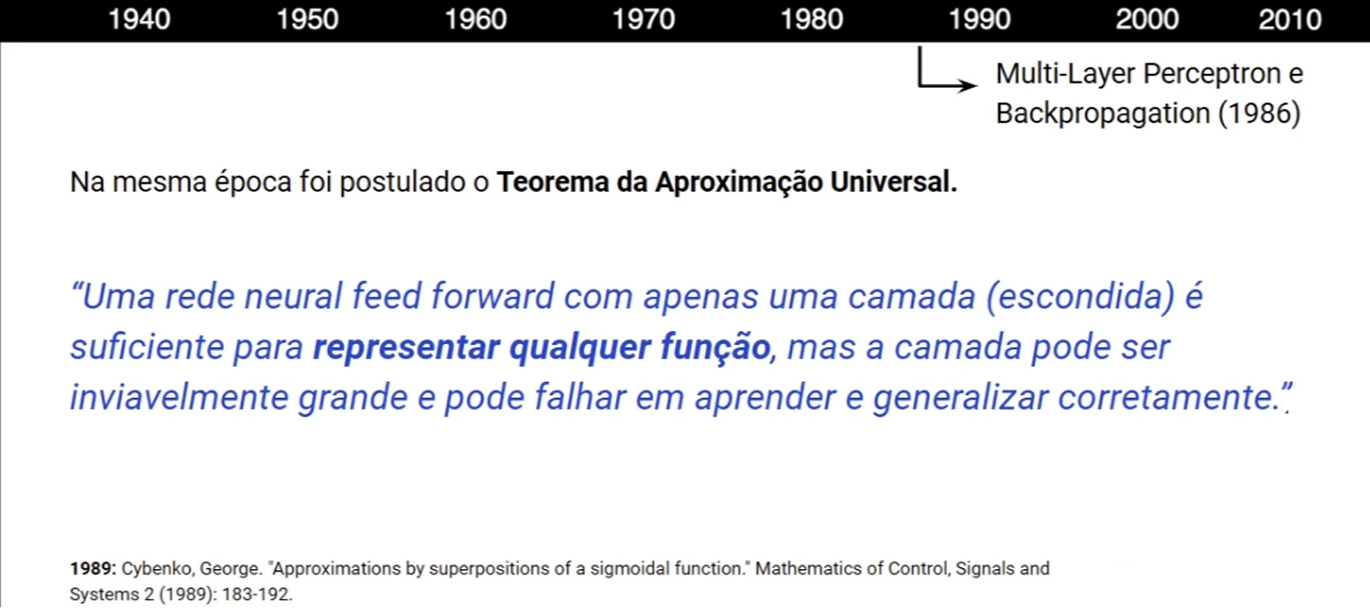
Perceptron

Slide 15
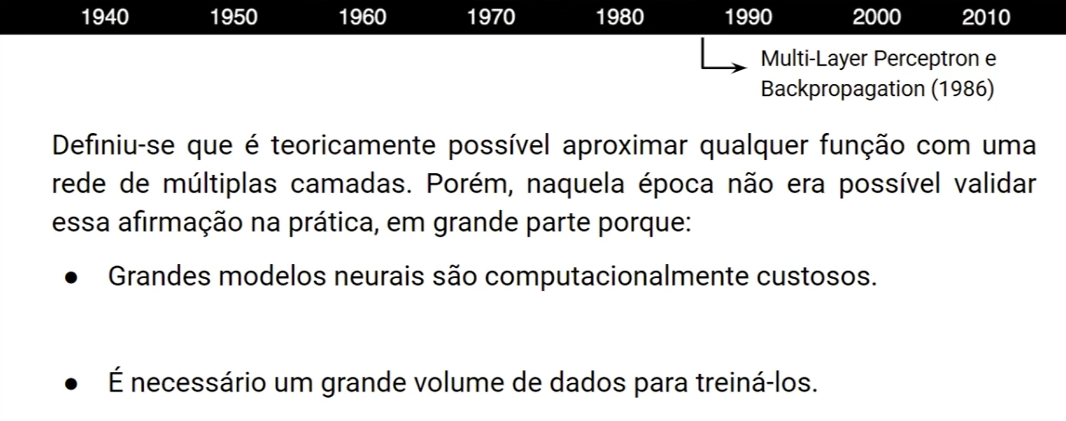
Perceptron

Slide 16
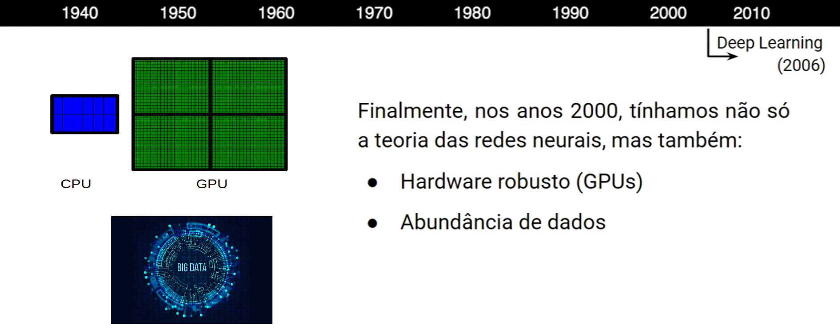
Deep Learning

Slide 17
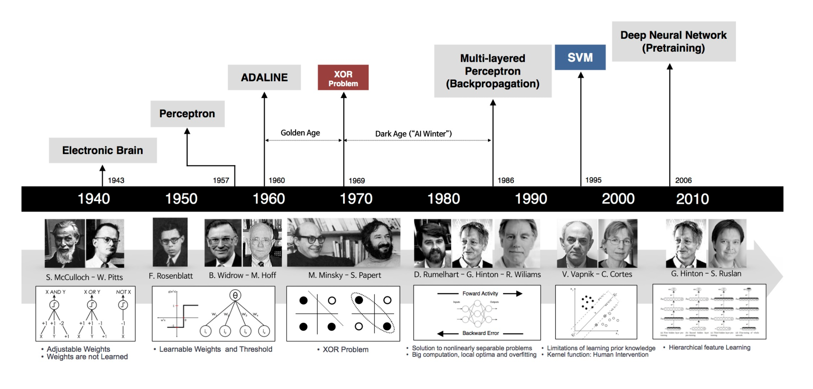

Slide 18
Redes Neurais
Problemas que são resolvidos por algoritmos pré-determinados
(sistemas de recomendação, buscas, grafos, ordenações)
Algoritmo pré-definido para reconhecimento facial?
Processamento de linguagem natural?
 Algumas aplicações
Descoberta de novos medicamentos
Entendimento de linguagem natural
Carros autônomos
Reconhecimento facial
Cura para doenças
Bolsa de valores
Encontrar soluções para controle de tráfego
 Muitos dados (Big Data) e problemas complexos

Slide 19
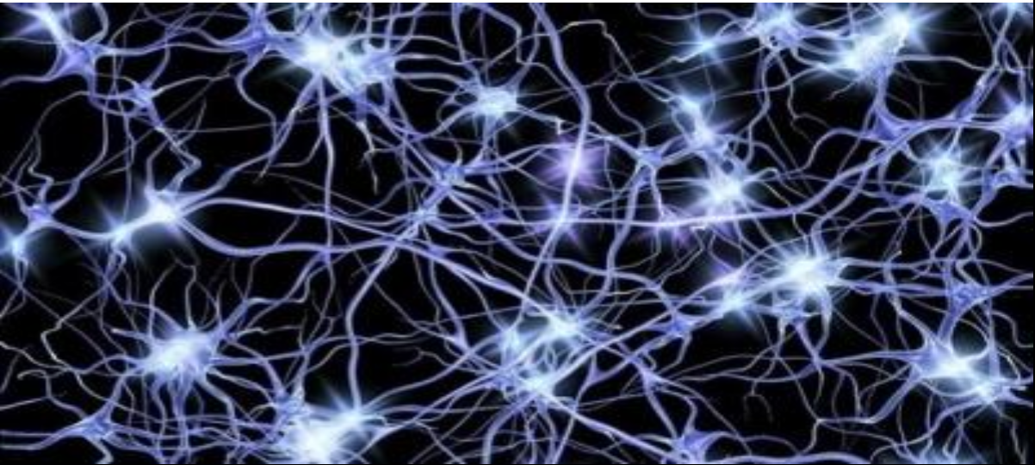
Redes Neurais

Slide 20
Redes Neurais
Imitar o sistema nervoso de humanos no
processo de aprendizagem
Inspirada em redes neurais biológicas
Parecido com a troca de informações em uma
rede biológica
Com deep learning (aprendizagem profunda)
as redes neurais ficaram populares novamente

Slide 21
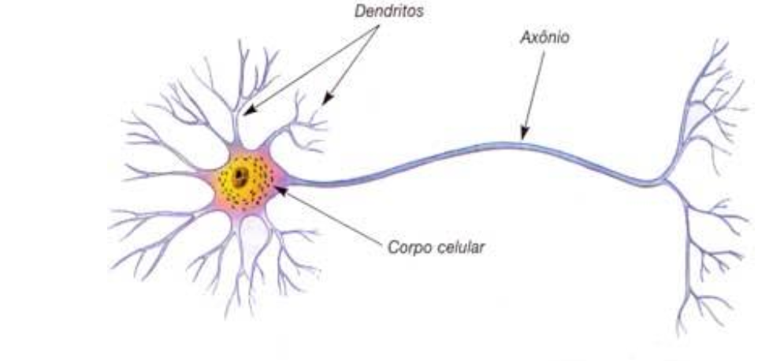
Redes Neurais - Neurônio

Slide 22
Redes Neurais - Neurônio
 Neurônios: o cérebro usa para processar informações
 Axônio: transmite o sinal de um neurônio para outro (sinais elétricos, sinapses) – conecta os neurônios
 Substâncias químicas são lançadas das sinapses e entram pelos dendritos, aumentando ou baixando o potencial elétrico do corpo da célula
 O neurônio dispara se a entrada é maior que um número definido (liga ou não liga)

Slide 23
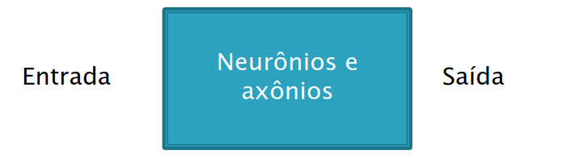
Redes Neurais
 Fornece um valor de entrada, a rede processa e retorna uma resposta
 O neurônio é ativado somente se o valor for maior que um limiar

Slide 24
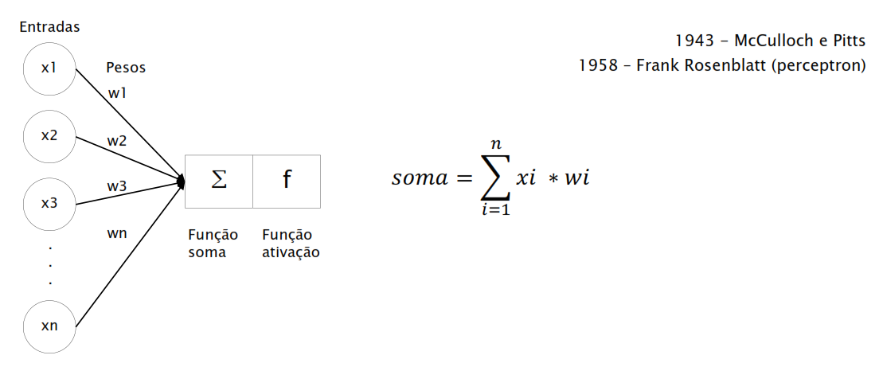
Redes Neurais

Slide 25
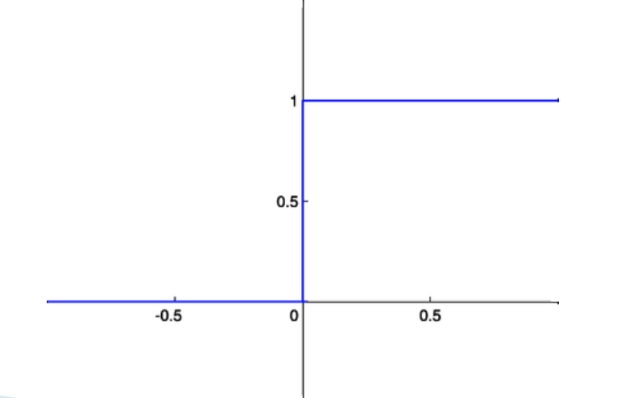
Step function

Slide 26
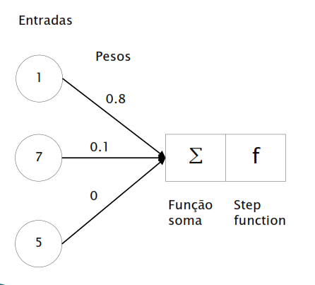
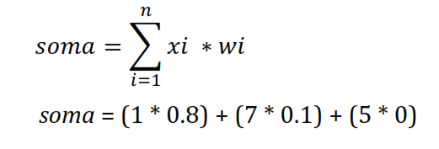
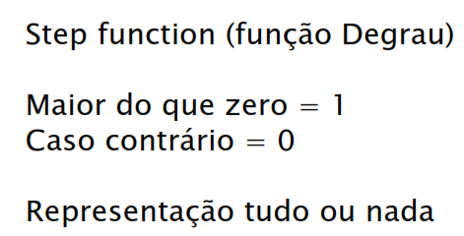
Neurônio Artificial
soma = 1.5
Saída = 1

Slide 27
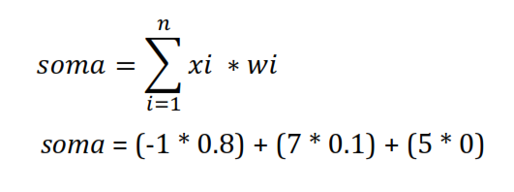
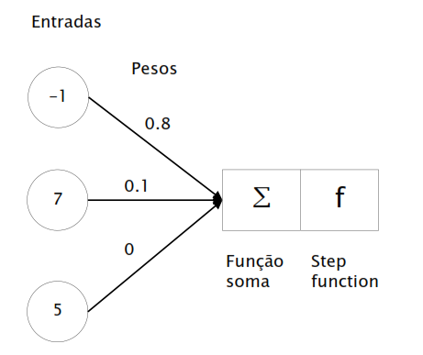
Neurônio Artificial
soma = -0.1
saída = 0

Slide 28
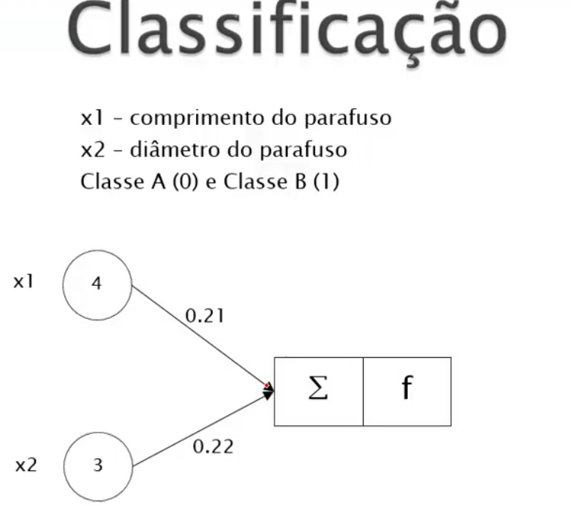
Classificação

Slide 29
Ajuste dos pesos Operador E (and)
X1 | X2 | Classe
0 | 0 | 0
0 | 1 | 0
1 | 0 | 0
1 | 1 | 1

Slide 30
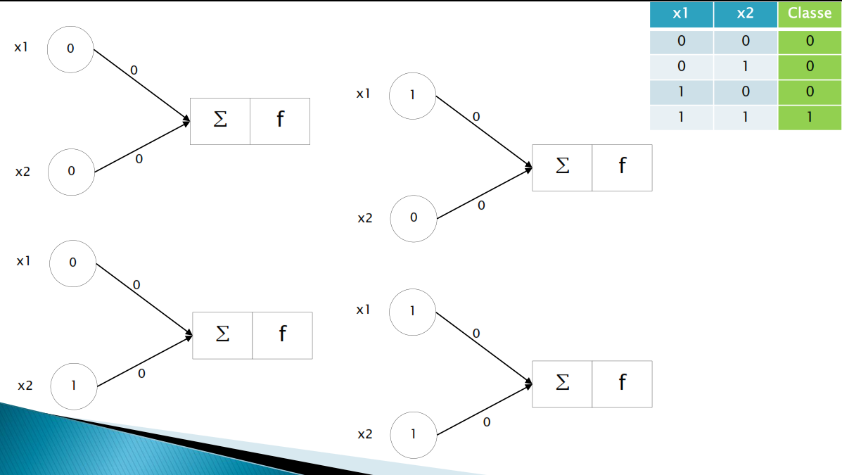
(0*0) + (0*0) = 0
(1*0) + (0*0) = 0
erro = respostaCorreta – respostaCalculada
Erro:
0 – 0 = 0
0 – 0 = 0
0 – 0 = 0
1 – 0 = 1
(0*0) + (1*0) = 0
Somando erros fica igual 1
Então tem
¼ = 25% de erro ou
75% de acerto
(1*0) + (1*0) = 0

Slide 31
Erro
 Algoritmo mais simples
◦ erro = respostaCorreta – respostaCalculada
 Os pesos são atualizados até os erros serem
pequenos
◦ peso(n + 1) = peso(n) + (taxaAprendizagem * entrada * erro)

Slide 32
= 0
Erro:
0 – 0 = 0
0 – 0 = 0
0 – 0 = 0
1 – 0 = 1
= 0
(0*0) + (0*0) = 0
(1*0) + (0*0) = 0
P(n+1) = 0 + (0.1 * 1 * 1) = 0.1
P(n+1) = 0 + (0.1 * 1 * 1) = 0.1
= 0
= 0
(0*0) + (1*0) = 0
(1*0) + (1*0) = 0

Slide 33
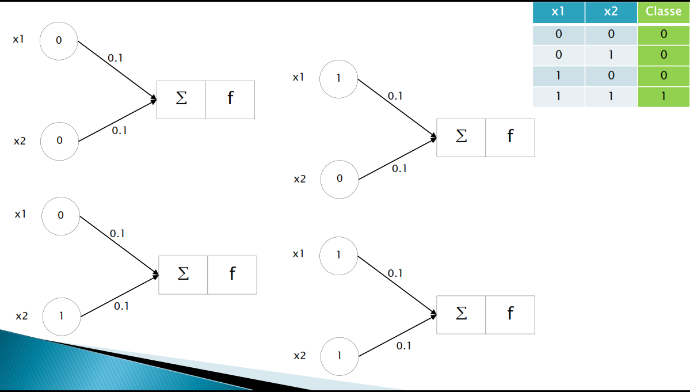
= 0
Erro:
0 – 0 = 0
0 – 0 = 0
0 – 0 = 0
1 – 0 = 1
= 0
(0*0.1) + (0*0.1) = 0
(1*0.1) + (0*0.1) = 0.1
P(n+1) = 0.1 + (0.1 * 1 * 1) = 0.2
P(n+1) = 0.1 + (0.1 * 1 * 1) = 0.2
= 0
= 0
(0*0.1) + (1*0.1) = 0.1
(1*0.1) + (1*0.1) = 0.2

Slide 34
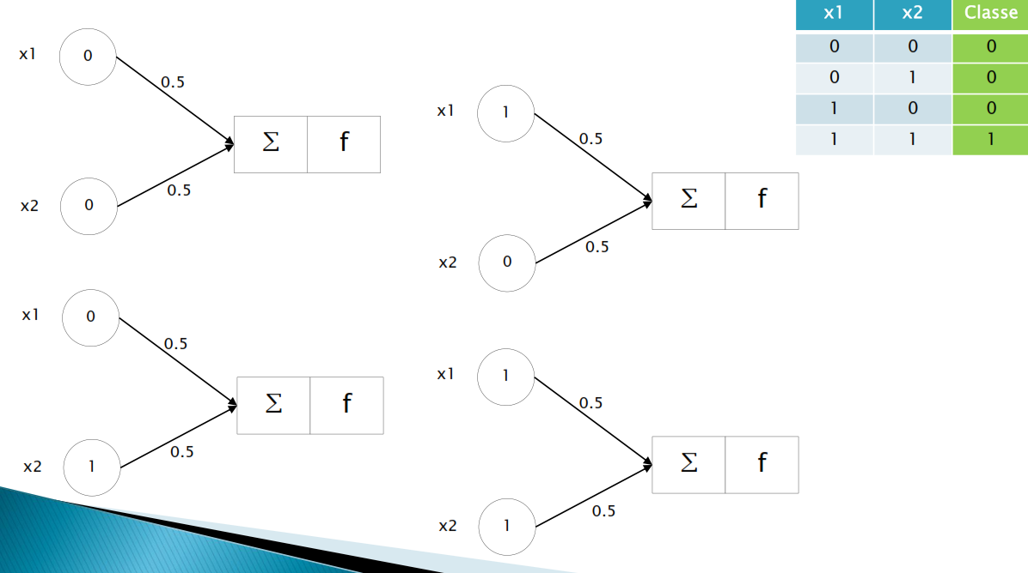
= 0
Erro:
0 – 0 = 0
0 – 0 = 0
0 – 0 = 0
1 – 1 = 0
= 0
(0*0.5) + (0*0.5) = 0
(1*0.5) + (0*0.5) = 0.5
= 0
= 1
(0*0.5) + (1*0.5) = 0.5
(1*0.5) + (1*0.5) = 1

Slide 35
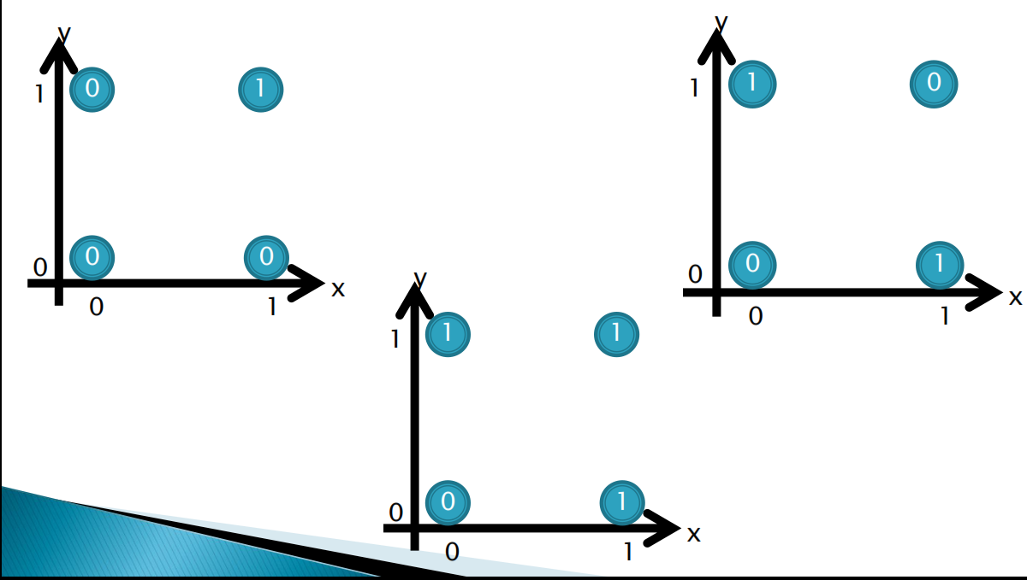
Redes Neurais Multicamadas (multilayer perceptron)
AND
XOR
OR
O Perceptron de uma camada só é aplicável a problemas linearmente separáveis.

Slide 36
Redes Neurais Multicamadas (multilayer perceptron)
AND
XOR
OR
O Perceptron de uma camada só é aplicável a problemas linearmente separáveis.
Um problema linearmente separável se dá quando se consegue, por meio de uma reta, separar as classes.

Slide 37
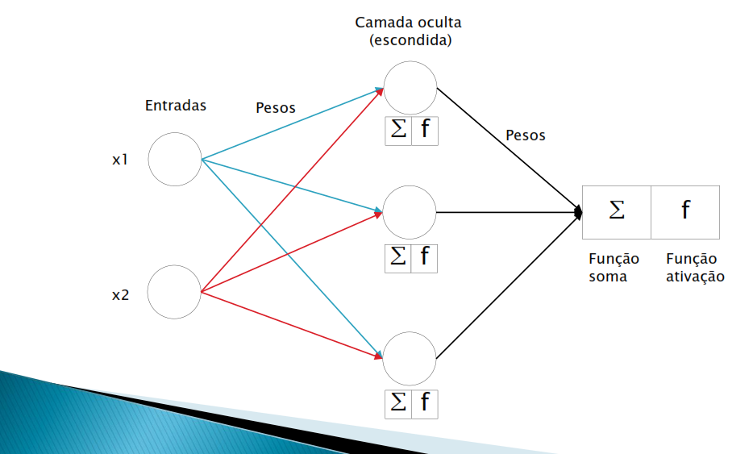
Redes Neurais Multicamadas (multilayer perceptron)
Hidden Layer
Feed Forward (alimentar para frente)

Slide 38
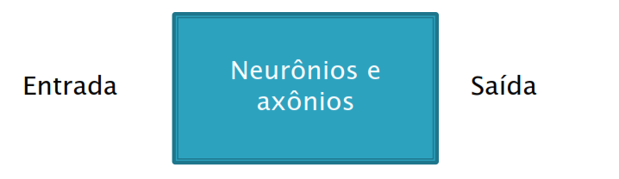
Redes Neurais
 Fornece um valor de entrada, a rede processa
e retorna uma resposta (feed forward)
 O neurônio é ativado somente se a o valor for
maior que um limiar

Slide 39
As principais funções de ativação
https://keras.io/api/layers/activations/
Funções Sigmoide
Tangente Hiperbólica (TanH)
Unidade Linear Retificada (ReLU)
Unidade Linear Exponencial (ELU)
Unidade Linear Retificada com Vazamento

Slide 40
Linear
Passa o valor passado e é muito utilizado em
problema de regressão.
import numpy as np
def linearFunction(soma):
return soma
teste = linearFunction(-0.358)
print(teste)

Slide 41
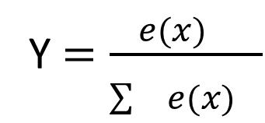
Softmax
Y $=\frac{{e(x)}^{}}{{\sum{e(x)}}^{}}$
import numpy as np
def softmaxFunction(x):
ex = np.exp(x)
return ex / ex.sum()
valores = [7.0, 2.0, 1.3]
print(softmaxFunction(valores))
print(teste)
Mais importantes para
redes neurais em cenários de deep learning É utilizada para retornar probabilidades quando tem problemas com mais de duas classes.
Exemplo classificação redes neurais convolucinais para classificar dígitos de 0 a 9.
Fonte: https://deepnotes.io/category/cnn-series

Slide 42
Step fuction (função degrau)
Utilizada para problemas linearmente separáveis
import numpy as np
def stepFunction(soma):
if (soma >= 1):
return 1
return 0
teste = stepFunction(-1)
print(teste)
Valor 0 ou 1

Slide 43
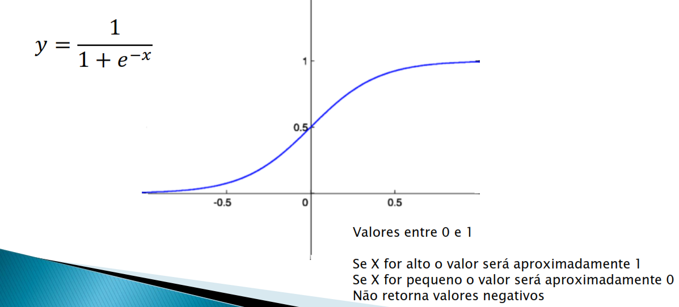
Sigmoid function (função sigmoide)
Esta função é muito utilizada para retornar
Probabilidade. Um dos principais uso será
para problemas binários. Exemplo: vai ou
não pagar algo
import numpy as np
def sigmoidFunction(soma):
return 1 / (1 + np.exp(-soma))
teste = sigmoidFunction(-0.358)
print(teste)
import numpy as np
def sigmoidFunction(soma):
return 1 / (1 + np.exp(-soma))
teste = sigmoidFunction(-0.358)
print(teste)

Slide 44
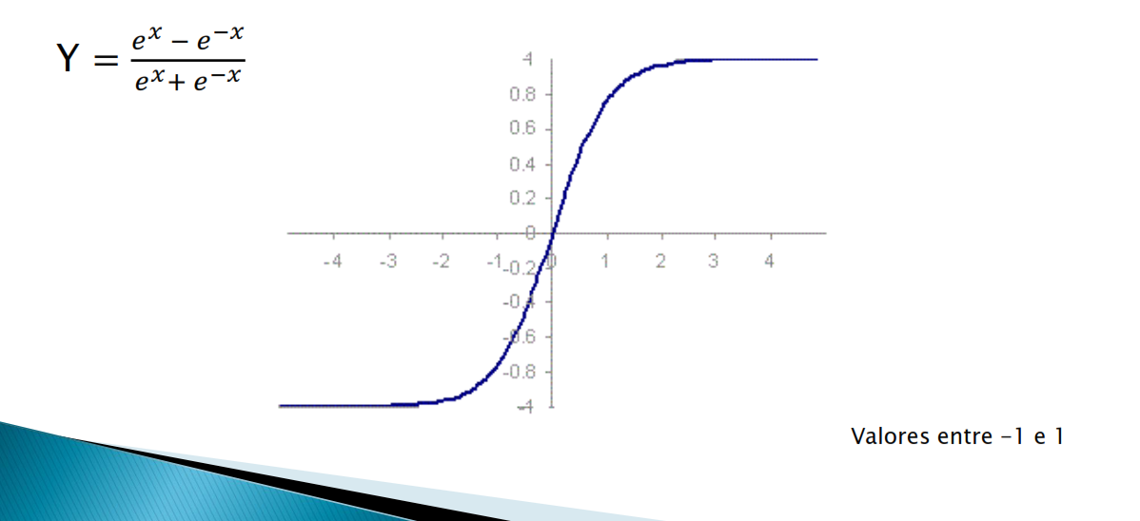
Hyperbolic tanget (função tangente hiperbólica)
Ela pode ser utilizada para classificação quando temos duas classes somente. Uma das vantagens é quando tiver entradas negativas elas serão mapeadas fortemente negativas e as entradas com valor próximo de zero serão mapeadas com zero.
import numpy as np
def tahnFunction(soma):
return (np.exp(soma) - np.exp(-soma)) / (np.exp(soma) + np.exp(-soma))
teste = tahnFunction(-0.358)
print(teste)

Slide 45
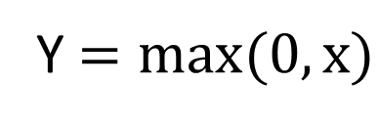
ReLU (rectified linear units)
Ela é bastante usada em redes
neurais convolucionais e em redes neurais
profundas. Irá decrementar a habilidade de adaptar
quando houver muitos dados negativos. Se possuir
valores que são números negativos pode não ter bom
desempenho
Y $=max(0, x)$
import numpy as np
def reluFunction(soma):
if soma >= 0:
return soma
return 0
teste = reluFunction(0.358)
print(teste)
Valores >= 0 (sem valor máximo)

Slide 46
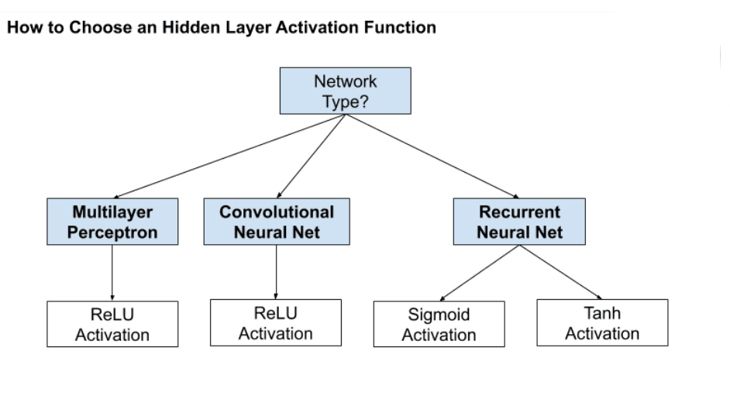
Funções de ativações

Slide 47
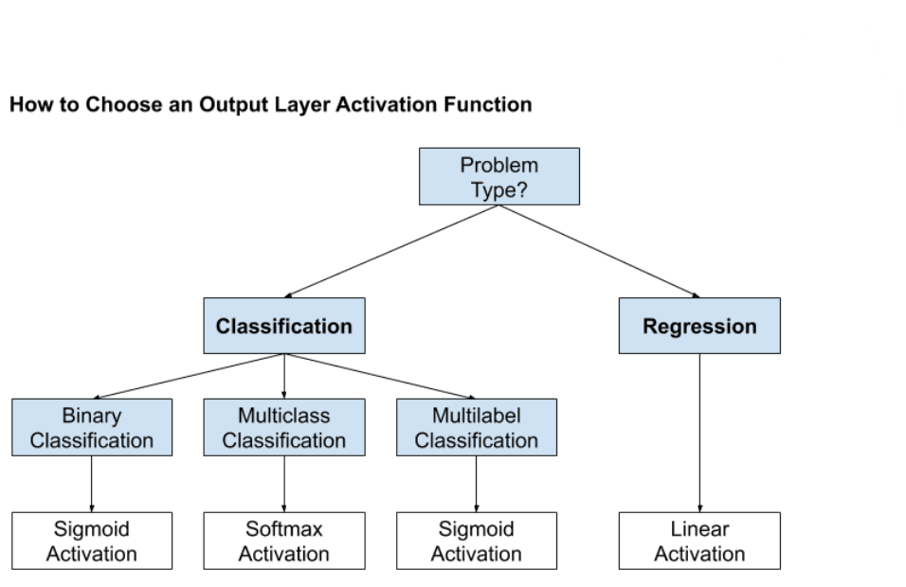
Funções de ativações

Slide 48
Cálculos camada entrada para camada oculta

Slide 49
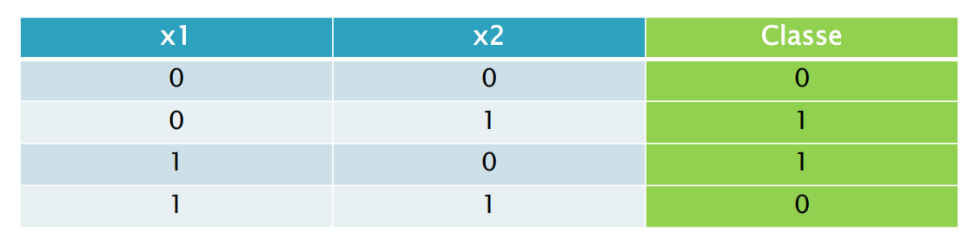
Operador XOR

Slide 50
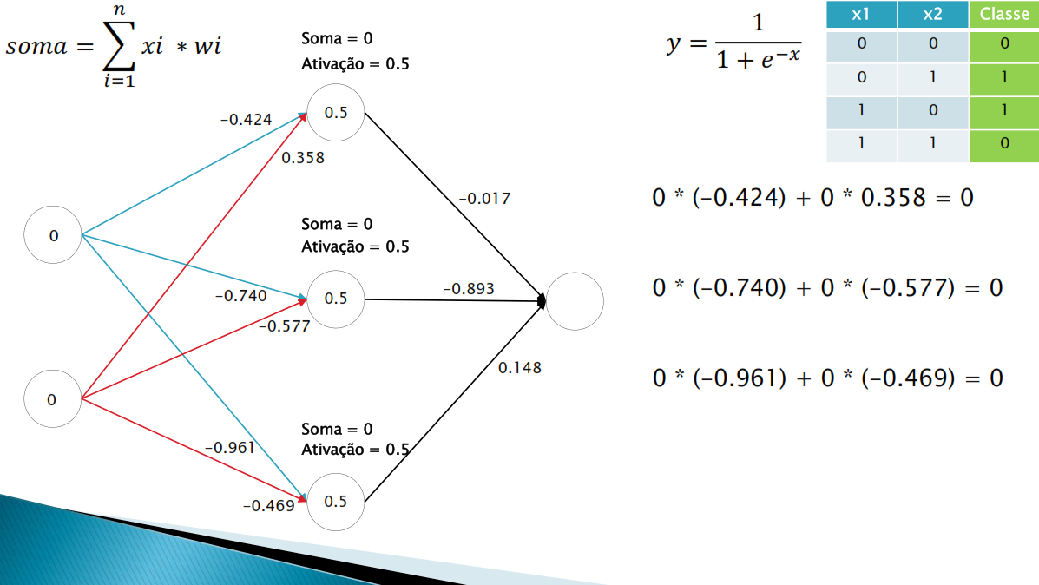
Cálculos camada entrada para camada oculta

Slide 52
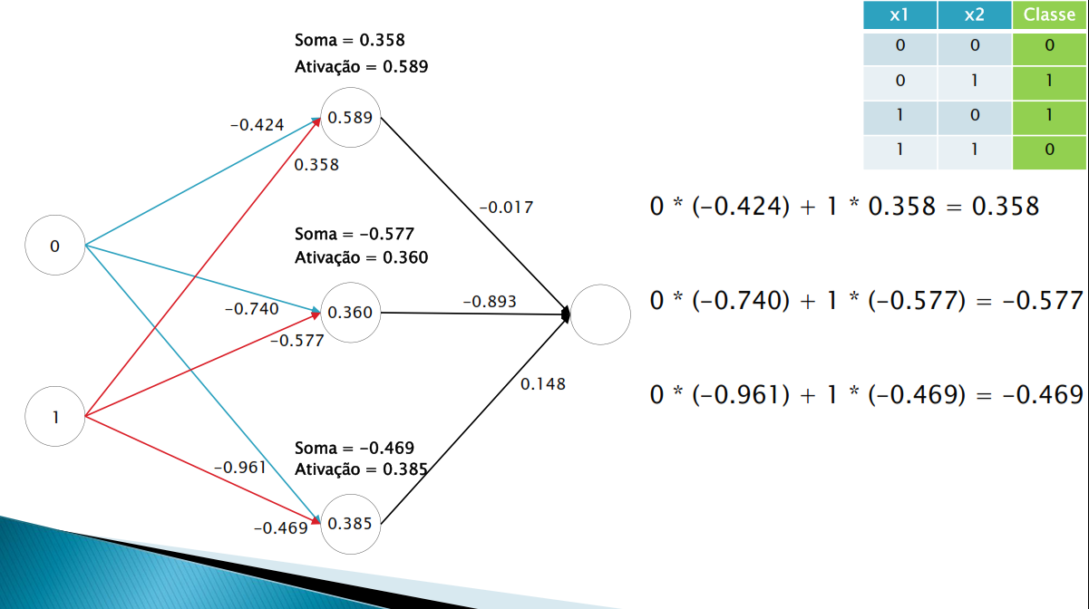

Slide 53
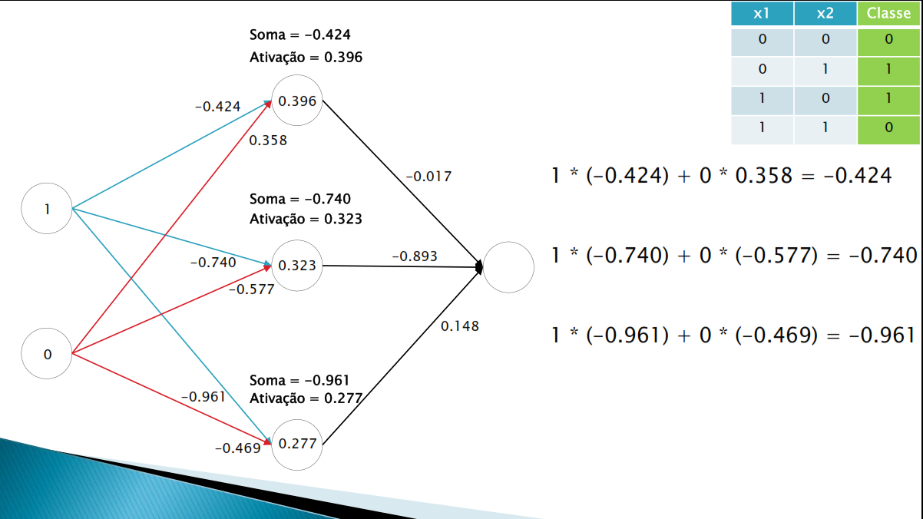

Slide 54


Slide 55
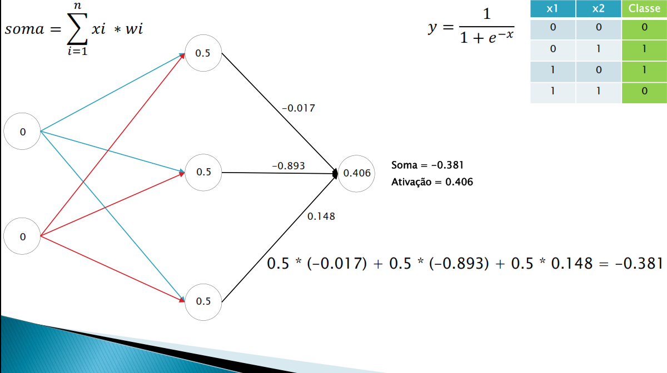
Cálculos camada oculta para camada de saída

Slide 56
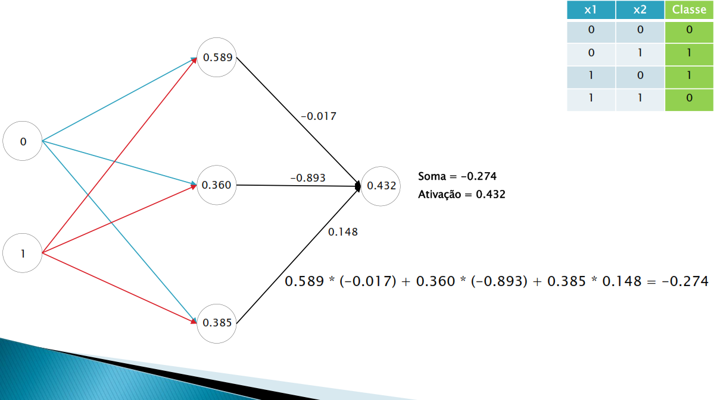

Slide 57
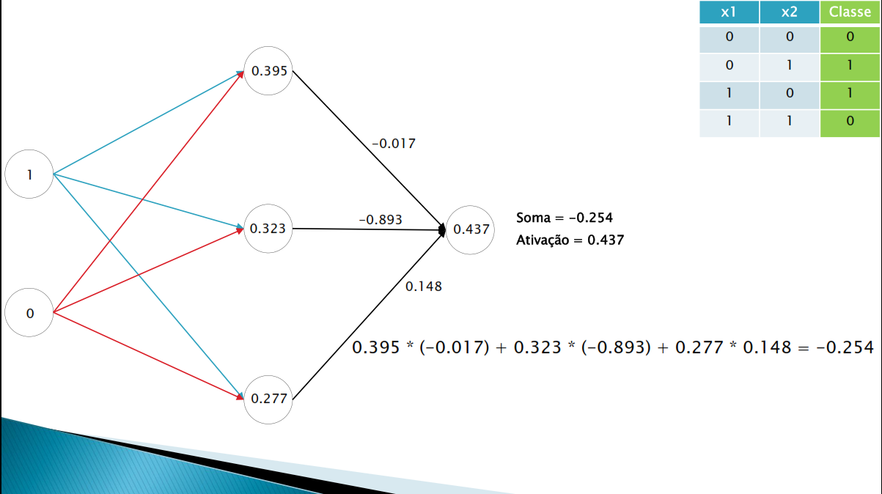

Slide 58


Slide 59
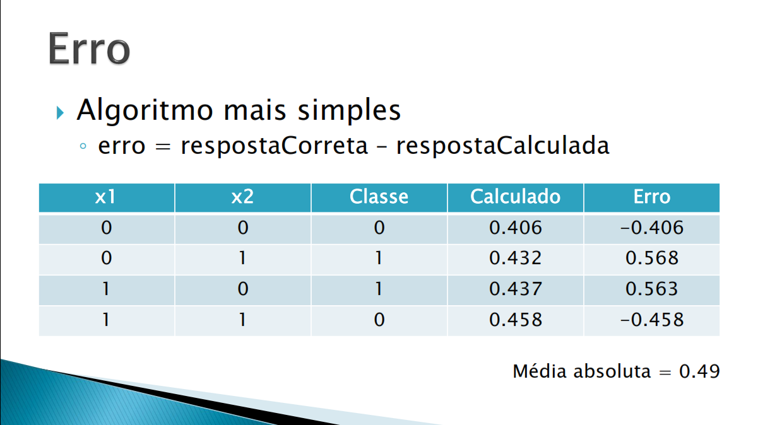
(|-0.406|+|0.568|+|0.563|+|-0.458|)/4=
(0.406+0.568+0.563+0.458)/4 = 0,49875

Slide 60
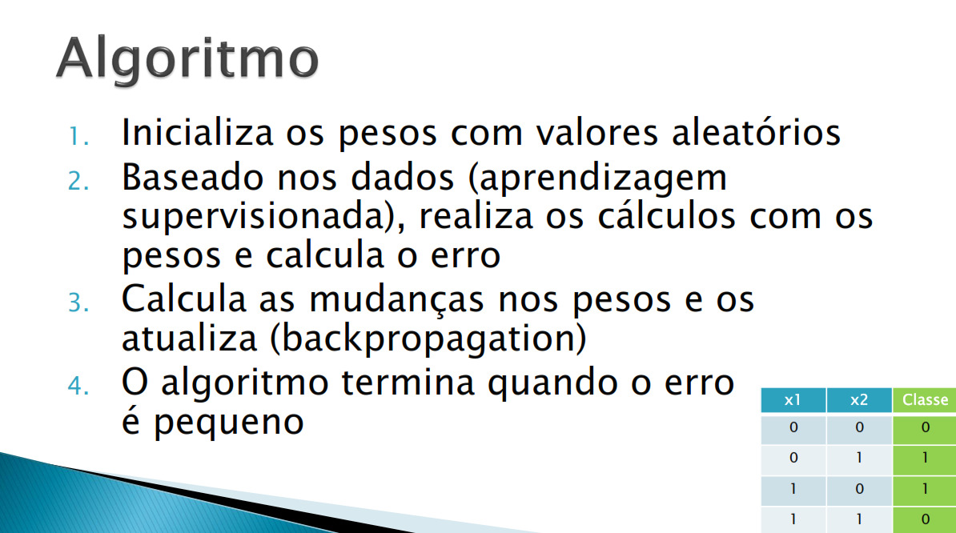

Slide 61
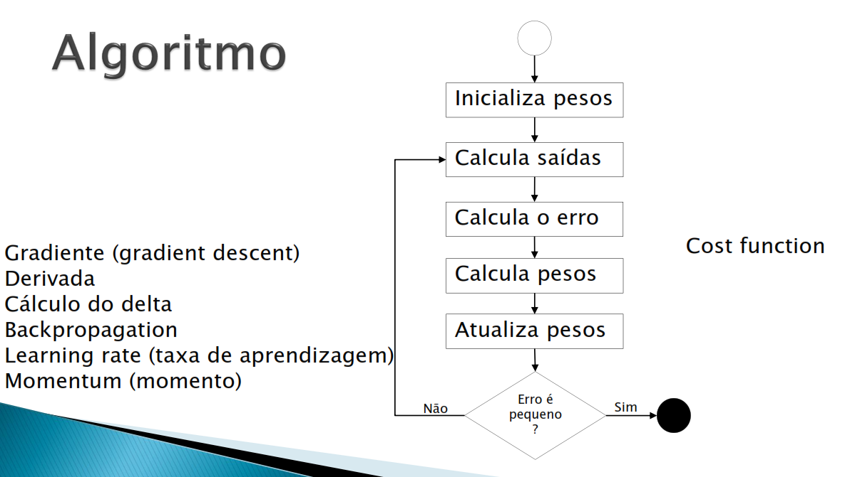

Slide 62
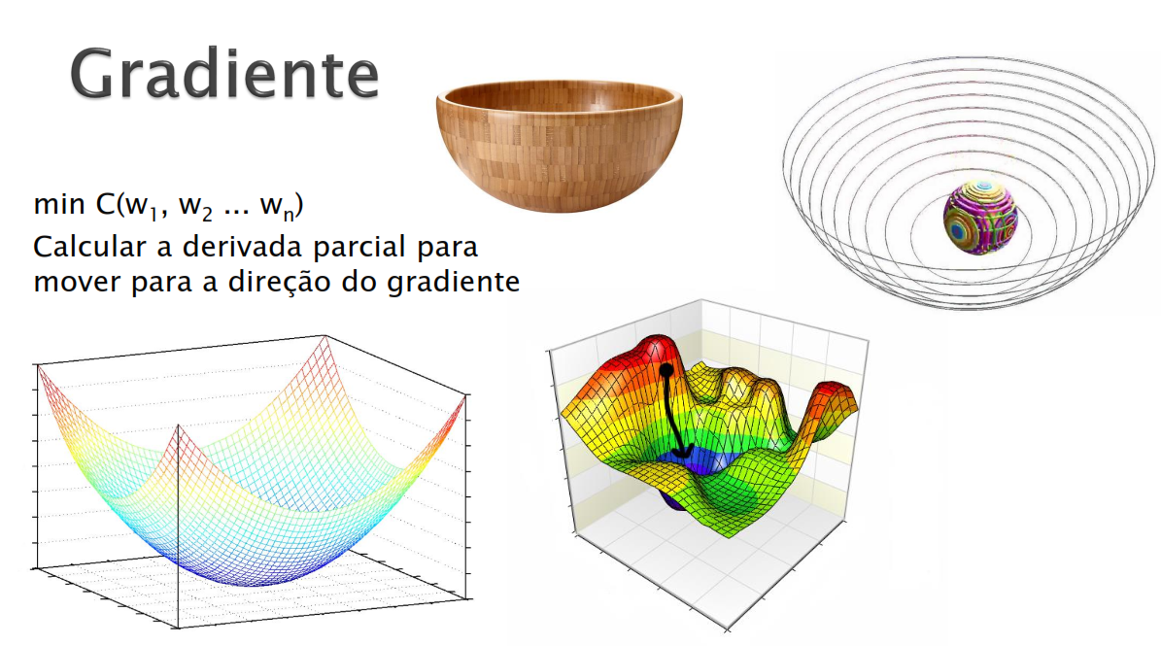
C é a função custo
O método do gradiente (ou método do máximo declive) é um método numérico usado em otimização. Para encontrar um mínimo (local) de uma função usa-se um esquema iterativo, onde em cada passo se toma a direção (negativa) do gradiente, que corresponde à direção de declive máximo. Pode ser encarado como o método seguido por um curso da água, na sua descida pela força da gravidade.
Usaremos para encontrar combinação de pesos onde o erro seja o menor possível
Precisamos encontrar erros que descendo encontra menor erro possível

Slide 63


Gradiente
A ideia pro trás dos métodos iterativos de otimização é bastante simples: nós começamos com algum chute razoável para os valores de b e w e vamos atualizando-os na direção certa até que chegamos no valor mínimo da nossa função custo, em que w é o vetor com os parâmetros, incluindo b.
O gradiente dessa função é simplesmente um vetor de derivadas parciais, que dão a inclinação dessa tigela em cada ponto e em cada direção:
Se nós seguirmos na direção oposta do gradiente, então chegaremos no ponto de mínimo

Slide 64


Slide 65



Slide 66

1 Primeiro aplicamos a função de ativação sobre a soma
2 Depois tiramos a derivada da função de ativação
3 Para depois realizar o calculo do delta
O delta é calculado em duas etapas:
Primeiro calculamos considerando a camada de saída
Depois calculamos o delta da camada escondida
4 Por fim teremos o gradiente que irá indicar a direção que iremos seguir. Se iremos aumentar ou diminuir os pesos.

Slide 67
Delta camada saída

Slide 68

Delta Camada Saída
d=y*(1-y)
d=0,406*(1-0,406)=0,241164

Slide 69


Slide 70

Soma=0,395*(-0,017)+0,323*(-0,893)+0,277*0,148

Slide 71

Soma=0,483*(-0,017)+0,211*(-0,893)+0,193*0,148
derivada_sigmoid=y*(1-y)
derivada_sigmoid=0,458*(1-0,458)=0,248236

Slide 72
Delta camada escondida

Slide 73

Delta Camada Escondida
d=y*(1-y)
d=0,5*(1-0,5)=0,5*0,5=0,25

Slide 74


Slide 75


Slide 76


Slide 77

Momento
Momento que pode ser utilizado para acelerar a descida do gradiente. Pode acelerar um pouco para encontrar o mínimo global. Muito utilizado pela descida do gradiente estocástico. O otimizador Adam não usa momento. Momento é muito utilizado na descida do gradiente estocástica

Slide 78

Parâmetros
 Taxa de aprendizagem (learning rate)
◦ Define quão rápido o algoritmo vai aprender
◦ Alto: a convergência é rápida mas pode perde o mínimo global
◦ Baixo: será mais lento mas tem mais chances de chegar no
mínimo global
 Momento (momentum)
◦ Escapar de mínimos locais
(nem sempre funciona)
◦ Define o quão confiável é a última
alteração
◦ Alto: aumenta a velocidade da
convergência
◦ Baixo: pode evitar mínimos locais
 Batch size (tamanho do lote)
 Epochs (épocas)

Slide 79
Backpropagation (parâmetros de aprendizado)
O algoritmos backpropagation através de um processo iterativo de ajuste dos pesos, seguindo uma trajetória de movimento sobre a superfície de erro no espaço de pesos sinápticos, a qual, a cada instante, segue a direção de minimização do erro, podendo chegar ao mínimo global. Alguns parâmetros que influenciam o desempenho do processo de aprendizagem são Taxa de Aprendizagem e Termo de Momentum.

Slide 80

Para aumentar a taxa de aprendizagem sem levar em consideração a oscilação durante a execução do algoritmos backpropagation fazemos uma modificação na equação para incluir o termo momentum, o qual determina as mudanças passadas dos erros. Deste modo, o termo momentum leva em consideração o efeito das mudanças anteriores dos pesos na direção do movimento atual dos pesos.

Slide 81



Slide 82
Ajuste dos pesos da camada oculta para a camada de saída

Slide 83


Ajuste dos pesos da camada oculta para a camada de saída
Volta para atualizar pesos
Feed foward e vai até calcular erro
Vamos neste slide calcular apenas
entrada*delta

Slide 84


Slide 85


Slide 86

Peso atual
Peso atualizado
Concluída atualização
Dos pesos da camada
oculta para camada de saída

Slide 87
Ajuste dos pesos da camada de entrada para a camada oculta

Slide 88

Ajuste dos pesos da camada de entrada para a camada oculta
Vamos calcular apenas entrada*delta

Slide 89


Slide 90


Slide 91

Pesos originais
Depois da atualização dos pesos

Slide 92

Maioria das bibliotecas de redes neurais vem com a unidade de Bias implementada e é algo transparente que não precisamos implementar.

Slide 93


Slide 94


Slide 95


Slide 96


Slide 97


Slide 98


Slide 99

O número de neurônios escondidos deve estar entre o tamanho da camada de entrada e o da camada de saída. Usar o número médio entre as duas camadas é uma boa opção

Slide 100


Slide 101


Slide 102

Se tivermos mais de um neurônio de saída, podemos utilizar
O SOFTMAX.
Também conhecida como RELU

Slide 103


Slide 104


Slide 105


Slide 106


Slide 107
Referências
COPPIN, B. Inteligência artificial. São Paulo: Paulus, 2010.
COSTA, E.; SIMÕES, A. Inteligência artificial: fundamentos e aplicações. 2. ed. São Paulo: FCA, 2008.
LUGER, George F. Inteligência Artificial. Pearson. Sexta Edição.
RUSSELL, S. J.; NORVIG, P. Inteligência Artificial. 2. ed. Rio de Janeiro: Campus, 2004.
ROSA, João Luís Garcia. Fundamentos Da Inteligência Artificial. LTC

